Slide 1



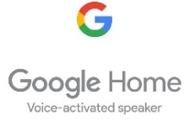
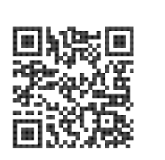
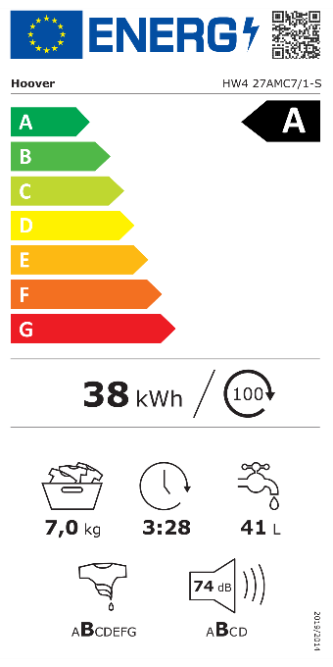

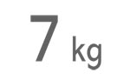
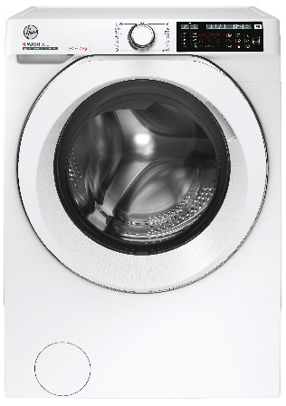





HW4 27AMC7/1-S Předem plněná automatická pračka H-WASH 500 SLIM Wifi + Bluetooth připojení, aplikace hOn, All In One 59 min, displej v CZ i SK, pára, Eco Power Inverter motor, A-15 %
Parametry odpovídají Nařízení v přenesené pravomoci: (EU) 2019/2014
Více informací o výrobku naleznete pod tímto QR kódem:
Hlavní vlastnosti (Nařízení v přenesené pravomoci: (EU) 2019/2014)
Třída energetické účinnosti A
Marketingové označení en. účinnosti: o 15 % úspornější než třída A
Jmenovitá kapacita (kg) 7
Spotřeba energie na 1 cyklus programu Eco 40-60 (kWh) 0,381
Spotřeba energie na 100 cyklů programu Eco 40-60 (kWh) 38
Spotřeba vody na 1 cyklus v programu Eco 40-60 (l) 41
Otáčky při odstřeďování (ot./min) 1151
Třída účinnosti sušení odstřeďováním B
Trvání programu Eco 40-60 (h:min) 3:28
Úroveň emisí hluku ve fázi odstřeďování (dB(A) re 1 pW) 74
Emisní třída hluku šířeného vzduchem při odstřeďování B
Technologie
Wifi + Bluetooth připojení - možnost bezdotykového připojení k Wifi a ovládání pračky přes aplikaci hOn se širokou škálou dodatečných informací a funkcí.
Funkce naskenování štítků oblečení a možnost vytvoření virtuálního šatníku.
Aplikace hOn navrhne nejlepší program pro péči o vaše oděvy.
Kompatibilní s hlasovými aplikacemi Alexa (Amazon) a Google (v angličtině)
Auto Care – automaticky přizpůsobí průběh praní kapacitě a typologii zatížení s maximální péčí a s dokonalými výsledky již při 30°C díky perfektnímu
smísení vody a detergentu.
Kg Mode Plus – optimalizace délky cyklu, spotřeby vody a energie v závislosti na aktuálním množství náplně.
Eco Power Inverter – BPM Invertorový motor s tichým chodem. Nejvýkonnější bezkartáčový motor s nejdelší výdrží a největší efektivitou.
Energetická spotřeba je o 15 % nižší než ve třídě A
Programy
16 programů základních + Wifi programy
Bílé, Eco 40 - 60°C, Vlna / Ruční praní, 20°C – snížená teplota praní se stejným výsledkem jako při praní na 40°C s 60% úsporou energie, Syntetika a barevné, Odčerpání + Odstřeďování, Máchání, Fitness péče, Jemná péče, Péče při osvěžení, Antialergenní péče, Rychlá péče 14,30.44 min, All In One 59 min, Auto Care, Wifi
Funkce
Nastavení jazyka (CZ i SK ve výbavě), Nastavení otáček odstřeďování a teploty praní, Odložený start až 24 hod, Předpírka, Přídavné máchání, Hygienický+, Rychlé praní (14, 30, 44 min), Nastavení úrovně znečištění (3), Active Wash – optimalizace spotřeby vody a energie u malých náplní se slabým znečištěním, Noční praní, Pára, Program pro čištění bubnu, Zablokování tlačítek, Ukazatel zůstatkového času
Bezpečnost
Bezpečnostní zámek dveří/ Ochrana proti úniku vody a proti přepěnění
Konstrukce
Dotykový digitální 6místný displej v češtině i slovenštině
Eco Power Inverter motor
Materiál bubnu Nerez/ vany Silitech/Panty dvířek vlevo
Průměr plnícího otvoru 35 cm / Úhel otevírání dvířek 180°
Wifi
+ Bluetooth připojení
Aplikace
hOn umožní naskenovat oblečení a navrhne péči o oděvy
Energetická spotřeba o 15 % nižší než ve třídě A
A-15 %
Eco Power Invertor motor - tichý chod a silný výkon
45 cm
Noční praní se sníženou hladinou hluku
Perfektní výsledky praní již při 30°C
Auto
Antialergenní péče
o bavlněné
a dětské
prádlo
Logistická data
Kód 31019829
EAN 8059019076775
Barva Bílá s chromovaným detailem dvířek
Rozměry výrobku v x š x h (mm) 850 x 595 x 450
Čistá váha výrobku (kg) 59
Rozměry balení v x š x h (mm) 900 x 650 x 480
Hmotnost s obalem (kg) 61
Pára pro oživení prádla, desinfekci
a odstranění zápachu

